Slide 1
Curso de capacitación continuada en materia de radioprotección para Médicos Radioterapeutas
P-26 Protección radiológica de paciente durante el proceso de Braquiterapia.

Slide 2
Objetivo
Conocer los requisitos que deben cumplirse para garantizar la protección radiológica del paciente durante el proceso de Braquiterapia.
2

Slide 3
Contenido
Aspectos de seguridad radiológica del paciente que deben ser considerados durante la Prescripción del tratamiento (intención terapéutica y ejecución del implante).
Aspectos de seguridad radiológica del paciente que deben ser considerados durante la “Localización y reconstrucción geométrica del implante” y la “Planificación del tratamiento”.
Aspectos de seguridad radiológica del paciente que deben ser considerados durante la administración del tratamiento.
3

Slide 4
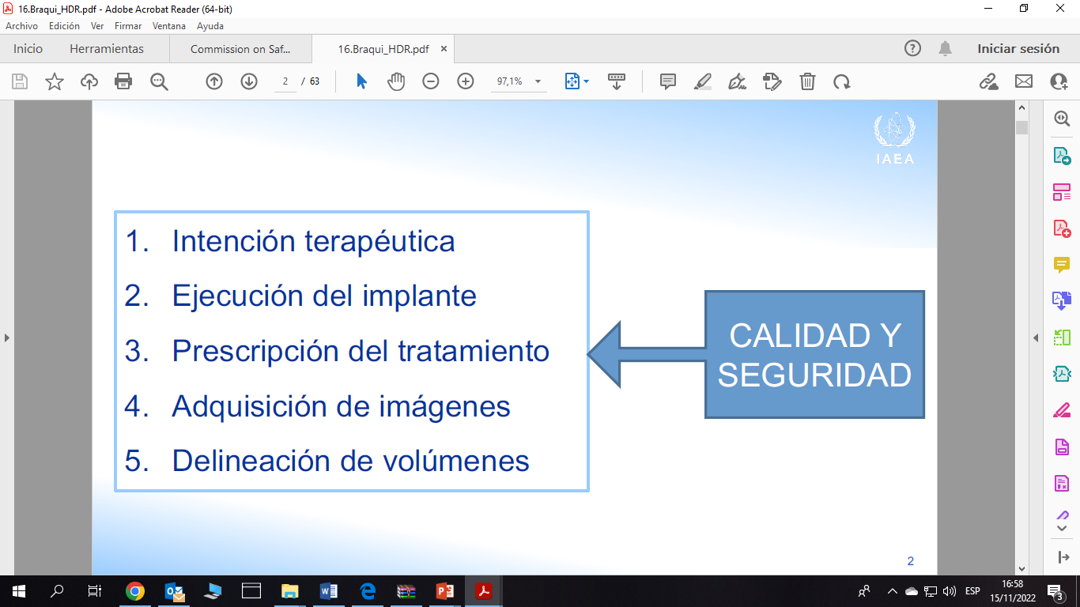
Requisitos relativos a prescripción de los tratamientos de BT

Slide 5
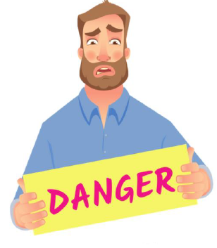
Requisitos relativos a prescripción de los tratamientos de BT
Los errores en esta etapa generalmente afecta todo el tratamiento de un pacientes. Son errores que tienen carácter programáticos.

Slide 6
Requisitos relativos a prescripción de los tratamientos de BT
La intención terapéutica es la subetapa previa de la prescripción del tratamiento. En ella el Médico Radioterapeuta define los principales aspectos clínicos que serán tomados en cuenta para realizar la ejecución del implante, de manera que resulte mas adecuado al abordar el tratamiento.
Técnica,
Aplicadores disponibles.
Necesidad de su fabricación.
Técnicas que serán usadas para adquirir las imágenes

Slide 7
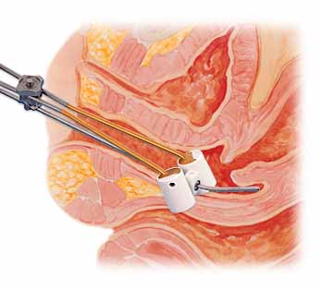
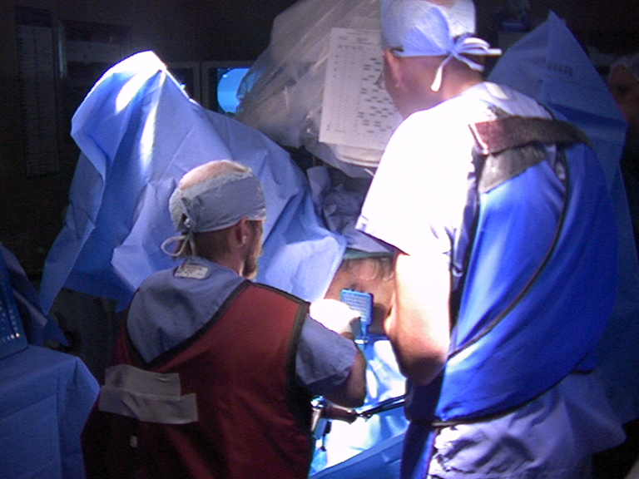
Requisitos relativos a prescripción de los tratamientos de BT
La ejecución del implante es la subetapa que sigue y permite llevar a la práctica lo establecido en la intención terapéutica. El Médico Radioterapeuta ejecuta, en el quirófano, la colocación del aplicador ajustando los objetivos de la intención terapéutica con las particularidades de la anatomía del paciente.

Slide 8

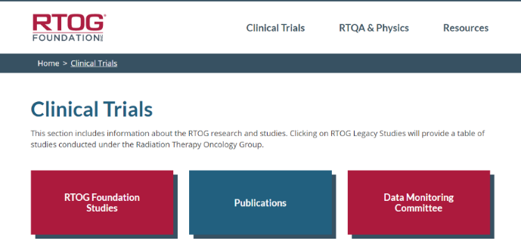
Requisitos relativos a prescripción de los tratamientos de BT
Prescripción del tratamiento.
La prescripción del tratamiento es un acto médicos que está regulado por las autoridades de salud.
La prescripción debe basarse en protocolos clínicos aprobados en el país o recomendados internacionalmente.
ejemplo:
braquiterapia ginecológica: ICRU reporte 38;
Implantes intersticiales ICRU reporte 58

Slide 9
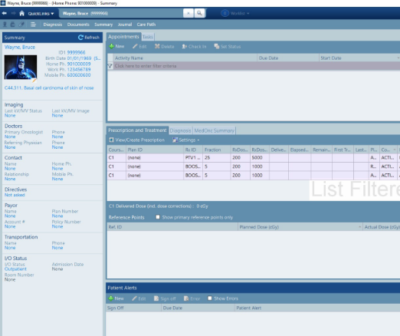
Requisitos relativos a prescripción de los tratamientos de BT
Prescripción del tratamiento.
La prescripción tiene que formularse por escrito y quedar registrada y firmada por un Médico Radioterapeuta con licencia individual otorgada por la ARNR.
Los registros derivados de la prescripción deben seguir un formulario de prescripción que minimice los errores humanos.

Slide 10
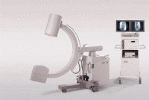
Requisitos relativos a la adquisición de imágenes para planificación en BT
Existe una gran diversidad de medios diagnósticos que ofrecen imágenes con información relevante para la planificación del tratamiento.
Cada vez, es mas frecuente usar las ventajas que ofrecen las diferentes técnica de imagen para la planificación en BT.

Slide 11
Requisitos relativos a la adquisición de imágenes para planificación en BT
En la adquisición de las imágenes se requieren seguir procedimientos estrictos para la toma de imágenes de los pacientes con parámetros bien definidos.
Posición del paciente.
Volumen que debe ser estudiado.
Espesor de corte.

Slide 12
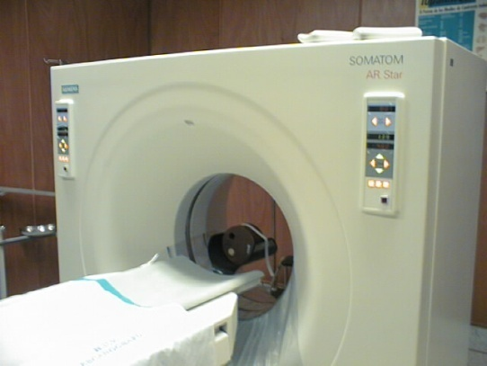
Requisitos relativos a la adquisición de imágenes para planificación en BT
Los equipos de adquisición de imágenes se calibrarán en correspondencia con los protocolos aplicables y deben permitir.
La calibración de los equipos de adquisición de imágenes considerará fundamentalmente:
  Que la posición del paciente pueda ser replicada, de la forma mas exacta posible, durante el tratamiento.
  Que la escala geométrica del equipo de imágenes se corresponda con la realidad.

Slide 13
Requisitos relativos a la adquisición de imágenes para planificación en BT
Las imágenes adquiridas deben ser verificadas antes de ser enviadas al TPS (estación de contorneo).

Slide 14
Requisitos relativos a “Localización y reconstrucción geométrica del implante”
Reconstrucción de los implantes.
Definición de volúmenes y puntos de interés.

Slide 15
Localización y reconstrucción geométrica del implante
Los errores en esta etapa generalmente afecta todo el tratamiento de un pacientes. Son errores que tienen carácter programáticos.

Slide 16
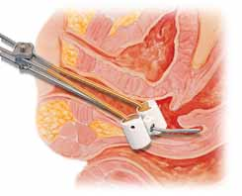
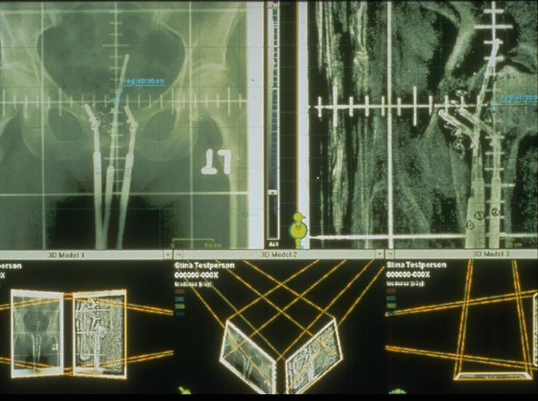
Requisitos relativos a la reconstrucción de los implantes de BT.
La reconstrucción del implante es la subetapa previa a definición de volúmenes en la cual se define con precisión la forma y ubicación del implante o aplicador así como la posición de las fuentes ficticias. En esta subetapas se necesita garantizar:
Buena calidad de las imágenes,
Capacitación del Físico o el Dosimetrista.
Carga de trabajo moderada que permita trabajar sin interferencias al realizar esta tarea.

Slide 17
Requisitos relativos a la reconstrucción de los implantes de BT.
En la reconstrucción del implante se pueden cometer errores humanos, que afectan todo le tratamiento del paciente, tales como:
Reconstruir erróneamente la posición de las fuentes ficticias a partir de las imágenes,
Error en la reconstrucción de la posición de los implantes a partir de las imágenes tomadas.

Slide 18
Requisitos relativos a la definición de volúmenes y puntos de interés.
Los errores en esta etapa generalmente afecta todo el tratamiento de un pacientes. Son errores que tienen carácter programáticos.

Slide 19
Requisitos relativos a la definición de volúmenes y puntos de interés.
La definición de volúmenes y puntos de interés es la subetapa del proceso en la cual se define los volúmenes de tratamiento (primario y secundario) y los órganos de riesgo involucrados. En esta subetapa se necesita garantizar:
Buena calidad de las imágenes,
Capacitación del Oncólogo Radioterapeuta.
Carga de trabajo moderada.
Definición de puntos y volúmenes de interés a partir de protocolos o recomendaciones internacionales (Puntos y volúmenes ICRU).

Slide 20
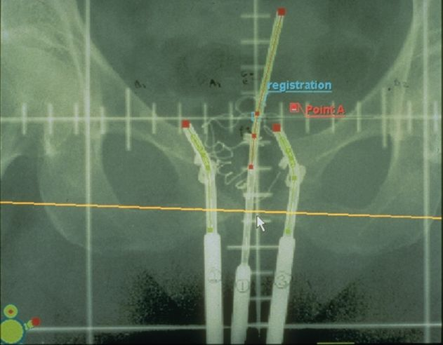
Requisitos relativos a la definición de volúmenes y puntos de interés.
En la definición de volúmenes se pueden cometer errores humanos, que afectan todo le tratamiento del paciente, tales como:
Cometer errores al definir los volúmenes de tratamiento prescritos y órganos de riesgo a partir de las imágenes,
Cometer errores al ubicar los puntos de interés a partir de las imágenes (por ejemplo: puntos A y B, o puntos del trapecio linfático).

Slide 21
Requisitos relativos a la “Planificación del tratamiento” en BT
Los errores en esta etapa generalmente afecta todo el tratamiento de un pacientes. Son errores que tienen carácter programáticos.

Slide 22
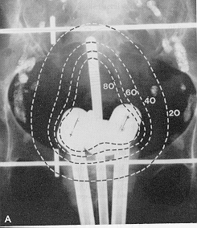
Requisitos relativos a la “Planificación del tratamiento” en BT
La Planificación del tratamiento es la subetapa del proceso, en la cual se realizan los cálculos del plan, introduciendo todos los datos de la prescripción en el TPS y utilizando los recursos del mismos para optimizar la dosis que será administrada a los pacientes. En esta subetapas se necesita garantizar:
Capacitación del Físico Médico.
Carga de trabajo moderada.
Procedimientos para uso del TPS y manejo de protocolos para la planificación.

Slide 23
Requisitos relativos a la “Planificación del tratamiento” en BT
En la Planificación se pueden cometer errores humanos, que afectan todo le tratamiento del paciente, tales como:
Transcribir erróneamente los datos de la prescripción (por ejemplo, la dosis, las fracciones, los volúmenes a irradiar o proteger técnica a emplear, etc.) ,
Planificación hecha erróneamente sobre los datos de un paciente equivocado.
Error en la ubicación de los puntos de dosis para optimización (por ejemplo ubicación errónea de los puntos de dosis alrededor de un cilindro vaginal).

Slide 24
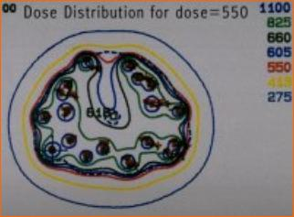
Requisitos relativos a la “Planificación del tratamiento” en BT
Continuación
En la Planificación se pueden cometer errores humanos, que afectan todo le tratamiento del paciente, tales como:
Errores en la ubicación de los puntos de normalización
Introducir un valor erróneo de la dosis total o del fraccionamiento, en el módulo de asignación de la prescripción del TPS,
Errores en el calculo del tiempo de tratamiento (por ejemplo por un error del TPS).

Slide 25
Requisitos relativos a “Transferencia de los resultados de la planificación”
Los errores en esta etapa generalmente afecta una de las sesiones de tratamiento. Son errores que tienen carácter episódicos.
En tratamientos de una única aplicación tienen carácter programático y afectan todo el tratamiento de un paciente.

Slide 26
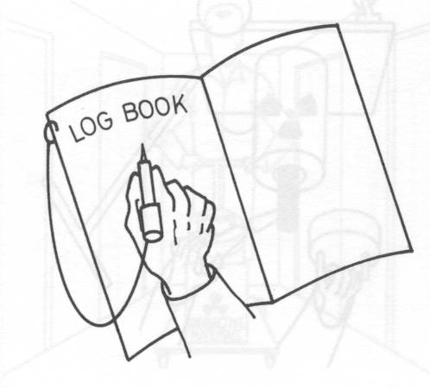
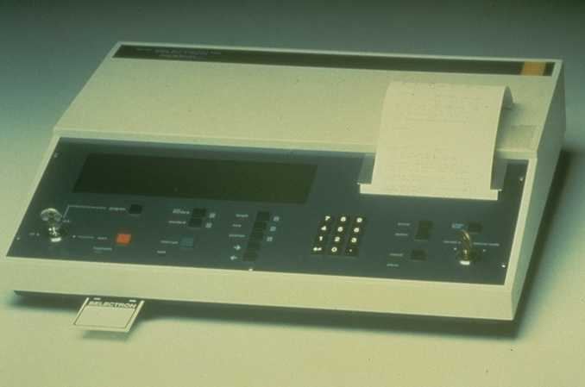
Requisitos relativos a “Transferencia de los resultados de la planificación”
La transferencia de los resultados de la planificación es la subetapa previa a la ejecución del tratamiento en la cual se envían los resultados del plan de tratamiento desde el planificador hasta el equipo de tratamiento. En esta subetapas se necesita garantizar:
Controles de calidad que verifiquen diariamente la correcta transferencia de los datos desde el TPS hasta el panel de control del equipo.
Carga de trabajo moderada que permita trabajar sin interferencias al realizar esta tarea.
Planillas para el registro y reporte de información del tratamiento.
Capacitación del físico o dosimetrista que realiza la tarea.
Existencia de procedimientos o protocolos para realizar la transferencia de los planes de tratamiento.

Slide 27
Requisitos relativos a “Transferencia de los resultados de la planificación”
En la transferencia de los resultados de la planificación pueden ocurrir errores humanos y fallos de equipos que afectan todo le tratamiento del paciente, tales como:
Error en el registro de los resultados de la planificación en el plan de tratamiento elaborado,
Fallo al transferir los resultados de la planificación a la hoja el plan de tratamiento.
Error al introducir, de forma manual, los resultados de la planificación en el panel de control del equipo de braquiterapia.
Transferir erróneamente los resultados de la planificación a la hoja el plan de tratamiento

Slide 28
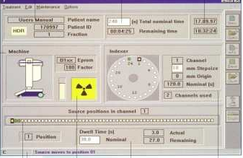
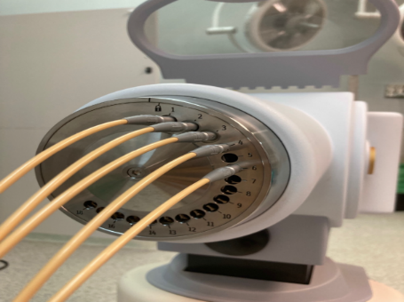
Requisitos relativos a “Administración del tratamiento”
En la administración del tratamiento se cumplen la tareas siguientes:
Recepción de los datos del plan y verificación de que los mismos se han transferido correctamente.
Conexión de los tubos de transferencia según lo planificado.
Chequeos pretratamiento.
Administración de la dosis desde el panel de control.
Verificaciones después del tratamiento. Monitoreo radiológico de la sala.
Extracción del implante.
Registro de los resultados

